Slide 1

대 부 업 금 리 논 쟁
이 상 빈 교수 (한양대)

Slide 2
I. 서 론
전국 대부업체 영업 현황
< 대출현황 >
-‘09. 12월 말 현재 6850개 대부업체가 1,674,437명에게 5조 9,114억 원 대출
- 1인당 대출금은 3.5백만 원으로 ‘09.3월 말 (3.6백만 원) 대비 10만원 감소
- 1인당 평균 신용대출금은 3백만 원이며 담보대출금은 1천만 원
☞ 이는 일부 대형대부업체에서 소액 신용대출 영업을 확대한 데 기인한 것으로 추정

Slide 3
규모별 거래자 및 대출금 현황
(단위 : 명, 억 원, %)
구 분 | 거 래 자 |  |  |  | 대 출 금 |  |  |  | 1인당 대출금 (백만원)
 | ’09.3월말 | ’09.12월말 | 증 감(율) |  | ’09.3월말 | ’09.12월말 | 증 감(율)
자산 70억 원 이상 | 1,212,652 | 1,397,805 | 185,153 | (15.3) | 44,748 | 50,722 | 5,974 | (13.4) | 3.6
자산 70억 원 미만 | 55,725 | 106,590 | 50,865 | (91.3) | 3,092 | 4,627 | 1,535 | (49.6) | 4.3
개 인 | 163,279 | 170,042 | 6,763 | (4.1) | 3,737 | 3,765 | 28 | (0.7) | 2.2
합 계 | 1,431,656 | 1,674,437 | 242,781 | (17.0) | 51,576 | 59,114 | 7,538 | (14.6) | 3.5

Slide 4
I. 서 론
< 형태별 대출금 및 대출금리 현황 >
- 신용대출이 4조 6,445억 원으로 전체대출금 (5조 9,114억 원)의 78.6% 차지하고 담보대출이 1조 2,669억 원으로 21.4% 차지
- 신용 대출 평균 금리는 41.2%로 .9.3월 말 대비 2.5%p 상승
☞ 고금리 신용대출 (법정최고이자 49% 수취) 취급 대형대부업체들이 영업을 확대
- 담보대출 평균 금리 (19.5%)도 3.9%p 상승
☞ 일부 저금리 (10% 미만) 담보대출 취급업체가 신규대출을 제한

Slide 5
형태별 대출금 및 대출금리 현황
(단위 : 억 원, %, %p)
구 분 |  | ’09.3월말(A) | ’09.12월말(B) | 증 감(B-A)
자산 70억 원 이 상 | 신용대출금 | 36,802 | 42,152 | 5,350
 | 금 리 | 38.4 | 41.6 | 3.2
 | 담보대출금 | 7,946 | 8,570 | 624
 | 금 리 | 10.2 | 12.4 | 2.2
자산 70억 원 미 만 | 신용대출금 | 1,928 | 2,790 | 862
 | 금 리 | 34.1 | 37.9 | 3.8
 | 담보대출금 | 1,164 | 1,837 | 673
 | 금 리 | 30.2 | 36.6 | 6.4
개 인 | 신용대출금 | 1,631 | 1,503 | △128
 | 금 리 | 42.3 | 35.7 | △6.6
 | 담보대출금 | 2,106 | 2,262 | 156
 | 금 리 | 37.7 | 32.6 | △5.1
합 계 | 신용대출금 | 40,361 | 46,445 | 6,084
 | 금 리 | 38.4 | 41.2 | 2.8
 | 담보대출금 | 11,215 | 12,669 | 1,454
 | 금 리 | 15.6 | 19.5 | 3.9

Slide 6
I. 서 론
자산 70억 원 이상 대부업체 현황
< 대출현황 >
-‘09.12월 말 현재 자산규모 70억 원 이상 대부업체(79개)의 대출금은 5조 722억 원으로 전체 대부업체의 85.8%를 차지
→ 업체당 평균 대출금은 642억 원, 평균거래자는 17,694명
→ 신용대출은 총 대출금의 83.1%인 4조 2,152억 원이고 담보대출은 16.9%인 8,570억 원
- 개인대출은 증가 (↑20.1%)한 반면 법인대출은 감소 (△12.6%)
☞ 이자율이 최고이자율(연 49%)에 근접한 개인 신용대출의 확대에 따라 전반적인 시장금리 상승 (전업업체 55개 사 중 30개사가 연 45% 이상 금리를 적용)
☞ 따라서 자산 70억 원 이상 대부업체 (대출 잔액이 있는 79개 업체)의 경우
‘09 회계연도 중 3,107억 원의 당기 순이익을 시현

Slide 7
자산 70억 원 이상 대부업체의 대출 상대 별 대출현황
(단위 : 명, 억 원, %)
구 분 |  | 거 래 자 |  |  |  | 대 출 금
 |  | ’09.3월말 | ’09.12월말 | 증 감 | (율) | ’09.3월말 | ’09.12월말 | 증 감 | (율)
개 인 | 신 용 | 1,203,311 | 1,385,649 | 182,338 | (15.2) | 29,563 | 36,707 | 7,144 | (24.2)
 | 담 보 | 4,434 | 7,156 | 2,722 | (61.4) | 5,924 | 5,919 | △5 | (△0.1)
 | 소 계 | 1,207,745 | 1,392,805 | 185,060 | (15.3) | 35,487 | 42,626 | 7,139 | (20.1)
법 인 | 신 용 | 3,293 | 3,587 | 294 | (8.9) | 7,239 | 5,445 | △1,794 | (△24.8)
 | 담 보 | 1,614 | 1,413 | △201 | (△12.5) | 2,021 | 2,651 | 630 | (31.2)
 | 소 계 | 4,907 | 5,000 | 93 | (1.9) | 9,261 | 8,096 | △1,165 | (△12.6)
전 체 | 신 용 | 1,206,604 | 1,389,236 | 182,632 | (15.1) | 36,802 | 42,152 | 5,350 | (14.5)
 | 담 보 | 6,048 | 8,569 | 2,521 | (41.7) | 7,946 | 8,570 | 624 | (7.9)
 | 계 | 1,212,652 | 1,397,805 | 185,153 | (15.3) | 44,748 | 50,722 | 5,974 | (13.4)

Slide 8
I. 서 론
< 연체 현황 >
-‘9.12월 말 연체율은 13.2%로 ’09.3월 말 (17.9%) 대비 4.7%p 하락
자산 70억 원 이상 대부업체의 연체율 현황
(단위 : 억 원, %, %p)
구 분 |  | ’09.3월말 연체비율(A) | ’09.12월말 |  |  | 비율증감 (B-A)
 |  |  | 전 체 | 연 체 | 비 율(B)
대출금 | 신용대출 | 13.6 | 42,152 | 4,672 | 11.1 | △2.5
 | 담보대출 | 38.8 | 8,570 | 2,025 | 23.6 | △15.2
 | 계 | 17.9 | 50,722 | 6,697 | 13.2 | △4.7
거래자 | 신용대출 | 13.2 | 1,389,236 | 165,268 | 11.9 | △1.3
 | 담보대출 | 30.9 | 8,569 | 3,312 | 38.7 | 7.8
 | 계 | 13.3 | 1,397,805 | 168,580 | 12.1 | △1.2

Slide 9
I. 서 론
< 대출이용기간 >
-‘9.7월에서 ’09.12월 이용자(대출상환액 기준)중 45.2% (4,192억 원)는 1년 이상 거래를 유지하고 24.3%는 (2,252억 원) 3개월 내 상환
대출상환액의 대출기간별 현황
(단위 : 억 원, %)
대출상환액 | 3월 미만 | 3～6월 미만 | 6～12월 미만 | 1년 이상
9,266 | 2,252 | 1,304 | 1,518 | 4,192
(비 율) | (24.3) | (14.1) | (16.4) | (45.2)
주 : 평균대출기간을 응답한 63개사의 ’09.7～12월 중 대출상환액 기준임

Slide 10
II. 최고이자율 인하에 대한 업계 및 감독당국의 입장
< 서민금융 정책 방향 >
- 금융위원회는 서민들의 고금리 부담을 완화하기 위해 대부업자와 모든 금융회사에 적용되는 최고이자율 인하계획 발표
- 대부업법 최고이자율을 5%p (연 49%에서 연 44%) 인하
☞ 연간 2000억 원의 금리부담 경감효과 예상
향후 보증대출의 정착, 시장금리 변동추이 등 경제여건 변화를 보아가면서
1년 이내에 5%P 추가인하 추진
인하된 최고이자율은 시행일 이후 체결되거나 갱신되는 대부계약부터 적용
향후 5년 내지 8년에 걸쳐 대부업법의 최고이자율도 이자제한법의 30%로
인하 추진

Slide 11
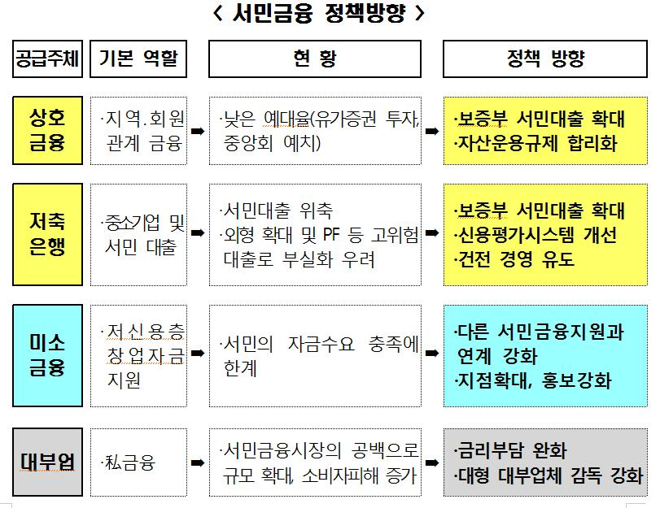
서민금융회사의 건전경영 유도방안 2쪽 서민금융 정책 방향 그림 삽입
11

Slide 12
II. 최고이자율 인하에 대한 업계 및 감독당국의 입장
< 대부업계의 반응 >
- 최고이자율 인하는 대부업의 음성화를 촉진하고 서민대출을 위축
☞ 현재 불법 사금융 업체가 60%에 달하는데 최고이자율이 인하되면 미등록업체의 등록의지는 저하되고 등록대부업체는 무등록업체로 전락할 가능성
☞ 현행 20%에 달하는 승인율이 15%로 하락
☞ 대형대부업체의 조달금리는 13%, 중소형 업체는 18%~24% 정도인데 일반관리비를 더하면 원가는 40%에 육박해 경영압박
- 일본의 경우 금리상한선을 낮출 때 3년간의 유예기간

Slide 13
II. 최고이자율 인하에 대한 업계 및 감독당국의 입장
< 감독당국의 반응 >
- 음성화에 대해서는 경찰 등의 단속 강화 필요
- 서민대출 위축은 서민금융회사의 보증부 대출 증가로 보완 가능
제도권 금융회사의 서민대출 확대로 대부업 최고이자율 인하로 경쟁력이 낮은 중소형 대부업자 지속 감소예상
일본의 경우 법정이자율 상한을 낮추자 일부 비효율 대부업자의 도산이 초래하였으나 무인점포 확충 등 채널 비용의 효율성 제고로 부정적 효과 최소화
따라서 우리나라 대부업체의 대출 채널 (대출중개인 등) 등 판매관리비의 비효율성 제거로 최고이자율 하락의 충격 흡수 가능

Slide 14
II. 최고이자율 인하에 대한 업계 및 감독당국의 입장
- 사 금융이용자의 절박한 사정으로 인해 금융소비자의 협상력이 현저히 낮은 점을 감안할 때 금리 상한제는 대부업체와 금융소비자 간의 협상력을 조정한 것이기 때문에 최고이자율 규제는 필요 .
- 업계의 유일한 코스닥 상장사인 리드 코프는 자발적으로 최고금리를 38%로 인하했고 Big five는 자기자본 비율이 높아 원가가 30% 초반 따라서 최고금리를 30%대로 인하 계획
Notes:
차입금에 의존하는 중소업체는 불가능

Slide 15
III. 소액신용대출에 주력하는 대부업체의 고금리가 과연 적정한가?
- 고객 부실의 위험이 커서 이로 인해 발생하는 높은 대손 비용
☞ 2008년 3월 말 제도권금융기관의 부도율은 은행은 2.65%, 카드 업은 5.4%, 캐피털은 5.0%, 저축은행은 9.9%이고 소비자금융업 중 대형업체의 겨우 13.9%
☞ 대부업체의 대손충당금적립에 따른 손비 범위를 대출채권 잔액의 2%만 인정하고 있으나 대부업의 비용항목 중 대손 상각비가 가장 높은 비중을 차지하고 있으므로 손비 인정 범위의 확대가 필요
- 높은 자금조달 비용
예금을 재원으로 하는 은행, 저축은행은 4~7%
회사채 및 은행대출을 재원으로 하는 캐피털 등 여신전문기관은 8~9%
소비자금융업은 15~20%
☞ 우량대부업체기 다양한 경로 예를 들면 상장, 은행대출 ,회사채 발행, ABS
발행을 통해 자금을 조달할 수 있는 여건 마련이 필요
Notes:
창구규제로 은행 차입 금지 (은행의 평판위험고려) 저축은행의 담보대출도 총 여신의 5%이상 금지

Slide 16
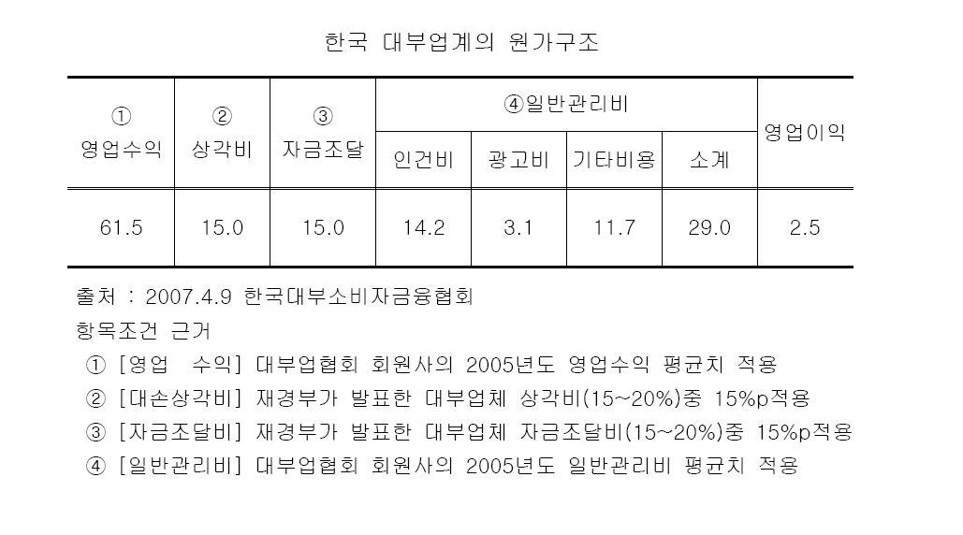
- 다수의 소액신용대출에 따른 높은 인건비 등 일반관리비 부담
☞ 대출심사. 회수관리 등의 업무를 노동집약적으로 수행할 수밖에 없어
제도권 금융기관에 비해 고비용 구조임
☞ 인터넷 대출시스템 및 콜 센터를 통한 Direct 영업 강화, 내부CSS 등 대출
심사기법 업그레이드로 대출원가 절감

